Slide 4

一、海外利益安全的主要内容
海外利益是政府、企业、社会组织以及公民等行为主体通过国际交往活动而产生于该国主权边界之外的正当合法国家利益。海外利益安全一般主要包括海外公民、法人的安全，战略物资、能源供应安全，海上战略通道安全，国家形象，国际规则，等等。
https://weibo.com/tv/show/1034:5024934573834250 2分钟 海外利益安全

Slide 5
（一）海外公民、法人的安全
目前，我国已成为全球第一货物贸易大国和主要对外投资大国。随着国家实力的不断增强和“走出去”战略的不断推进，我国企业、公民大力响应，积极去海外投资、经商、旅游和留学等。
随着我国对外开放水平的不断提高，我国与世界的交往进一步加深，到海外旅游、经商、学习的公民持续增加，到海外开展国际经济贸易合作的企业也进一步增多。在此过程中，部分地区存在针对我国公民的犯罪，个别国家存在对我国企业的偏见和歧视，有时个别国家还可能发生武装冲突、社会骚乱与动荡。
在上述情况下，我国公民、组织和机构在海外的安全和正当利益及国家在海外的利益就可能受损。鉴于此，我国必须高度重视海外公民、法人的安全问题，加强国别安全风险评估工作，加强境外安全风险预警，积极采取各类安全保障措施。

Slide 6
时事博览 210名同胞乘特殊航班从阿富汗平安回国”
自2021年5月1日美国及北大西洋公约组织军队开始撤离阿富汗以来，阿富汗塔利班武装乘势攻城略地，阿富汗安全形势持续恶化。为确保在阿富汗中国公民安全，厦航MF8008临时航班前往阿富汗首都喀布尔接回我国滞留在当地的210名企业人员和公民。
据了解，喀布尔机场周围山脉众多且地形复杂，落地期间为高温、乱流、阵风多发时段。这是中国民航首次使用宽体机执飞喀布尔机场，可供借鉴的飞行经验数据较为匮乏。此次任务时间紧、任务重、风险大，由精干力量组成的飞行机组此前执行过联合国维和部队运输以及多个境外撤侨航班等重要飞行任务，起飞前还专门进行喀布尔机场模拟机训练，最终不负众望，圆满完成此次任务。
起飞前发生了两段小插曲。第一次计划起飞的前一天，得知有回国需求的一个70余人的团队正在喀布尔相邻省份，受阿富汗国内形势影响无法准时到达喀布尔。考虑到包机不易，多方商议后决定将执飞日期推迟至7月2日，让同胞一个都不少地回到祖国。7月2日当天，当飞机舱门已经关闭、即将起飞时，又接到通知有一位原先不能回国的旅客正在赶往机场的路上，航班为此延误一个多小时，等到了这位旅客。“这个航班飞一次不容易，我们不能丢下任何一个同胞。”机长说。

Slide 7
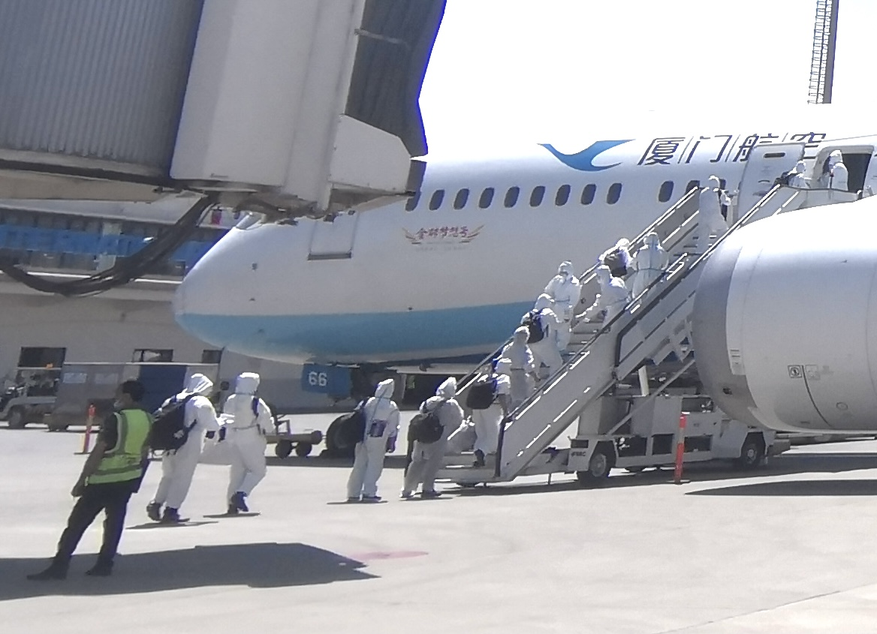
厦航相关负责人介绍，此次任务制定了完善的保障方案，在人员防护、餐食保障、地面保障等方方面面采取顶格防疫措施，确保旅客安全。每位旅客登机时都要满足两次核酸一次血清的检查要求，其中最近一份核酸报告须在48小时内检测。由于返程为高风险航班，执行任务飞机的工作清洁区、工作缓冲区、旅客乘坐区和隔离区这4个区域间实施了物理隔离，还在航班落地前30分钟联系武汉机场塔台，告知机上情况，严格控制潜在疫情风险。飞机在武汉及厦门完成两次终末消毒，确保运输任务顺利完成。“虽然本次回国人员当中检测出确诊病例和无症状感染者，但是公众，尤其是武汉市民展现出极大的宽容。”这位负责人说。
我国公民在喀布尔机场登机

Slide 8
（二）战略物资、能源供应安全
在经济全球化背景下，一国经济很容易受到世界经济波动的影响，在日益激烈的国际竞争中，若要有效防范和应对在海外合作中产生的经济风险，必须保障战略物资安全，加强国家战略物资储备，确保在特殊时期国家运转良好。
能源是现代经济的基础，而持续和稳定的经济发展是中国解决“人民日益增长的美好生活需要和不平衡不充分的发展之间的矛盾”的基本条件。我国国内化石能源增产空间有限，部分能源品种对外依存度较高。
为保障经济活动的顺利开展，必须降低能源供应终端的风险，保障能源供应安全。

Slide 9
（三）海上战略通道安全
鉴于全球海陆空间和经济活动分布的基本格局，以及各种运输方式的自有特征，新航路开辟以来，海上交通体系成为国际贸易的主要通道。
目前，海上交通承载着我国90%以上的进出口运输，海上战略通道的安全成为我国海外利益中最基础的部分之一。
为保障我国经济可持续发展，实现伟大复兴中国梦，必须构建起与自身经济实力和现实需要相匹配的海上安全保障体系。

Slide 10
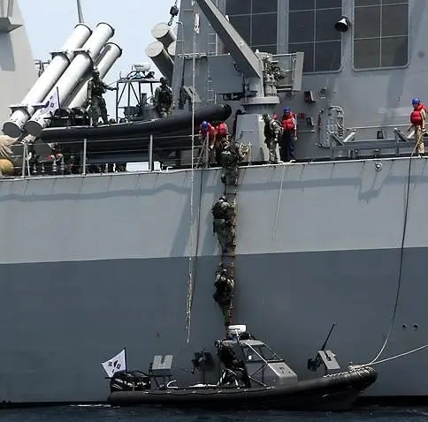
历史纵横 索马里海盗劫持中国商船
自20世纪90年代末以来，索马里、几内亚湾、孟加拉湾、马六甲、亚丁湾等海域一直被公认为是海盗活动频繁、袭船抢劫事件频发的五大高危区域。
2010年4月18日，一艘中国台湾渔船被索马里海盗劫持。该渔船上共有24名船员，其中有6名船员在被劫持期间病死，14名缅甸船员于2011年5月被解救回国。而直至2015年2月，该渔船上最后4名泰国船员才获释，总时长近5年。这是索马里海盗施行时间最长的一次劫持事件。
2010年6月，一艘由19名中国船员驾驶的新加坡籍货轮“金福号”在亚丁湾被索马里海盗劫持。这些船员在受到135天的折磨后才被救回。同年，中国“泰源227”渔船在捕捞时被索马里海盗劫持，1年后才被解救。

Slide 11
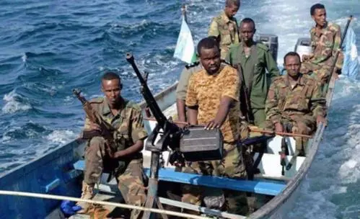
2012年3月，行驶在非洲东部岛国塞舌尔以南海域的“NAHAM3”号渔船被索马里海盗劫持，船上29名船员中有10名大陆同胞、2名台湾同胞，还有来自菲律宾、印尼、越南、柬埔寨的17名船员。其间，包括1名大陆同胞、1名台湾同胞在内的3名船员不幸身亡。其余船员被挟为人质。至获救为止，被劫持船员已被海盗挟持1 672天。
2012年4月，载有28名中国船员的“祥华门”号货轮在伊朗海域被索马里海盗劫持，后被伊朗海军解救。
索马里海盗
https://tv.cctv.com/2023/12/25/VIDEV8gcsplm786IuOLMPrzq231225.shtml 22分钟 护航15年

Slide 12
（四）国家形象
国家形象是特定国家的历史与现状、国家行为与活动在国际社会和国内民众心目中形成的印象和评价。它是一国海外利益的重要组成部分，体现着一个国家的综合国力。良好的国家形象，对于提升国家地位、促进国家发展、维护国家安全、增强综合国力和国际竞争力具有重要意义。
我国只有在国际上树立起中国是拥有强大综合实力的国家的形象，才能为我国的海外利益营造良好的和平发展国际环境。因此，为维护海外利益安全必须注重维护我国国家形象，加强我国国家形象的战略管理。

Slide 13
（五）国际规则
在经济全球化背景下，国际间的贸易、交往使得国家利益常常以海外利益的形式存在于国境之外。而一国海外利益规模的增加必然带来安保需求的增加，但部分国家由于治理水平、文化隔阂等因素，不能很好地保护境内别国的海外利益，甚至可能侵犯他国主权。
这就需要世界各国通过建立全球性机制、缔结国际公约的形式，为各国跨境流动的人员和物资提供具有普遍适用性的保护规则。我国应充分利用国际机制中有利于中国的部分，有选择地参与、改革和创建国际规则，坚定地维护本国海外利益安全。

Slide 14
二、海外利益安全的重要性
（一）维护海外利益安全是新一轮对外开放的必然要求
对外开放是我国的一项基本国策。改革开放以来，我国经济实力显著增长，社会繁荣稳定，对外交流不断增强，对外开放水平不断提高。
“走出去”的目的地逐渐从传统的东南亚、北美向非洲、拉美、中亚、中东等地区转移，从国家风险相对较低、较为熟悉的地区向国家风险相对较高、较为陌生的地区转移。这对我国海外利益安全的维护提出了更高的要求。

Slide 15
（二）维护海外利益安全是保护国家利益、增进人民福祉的重要保障
海外利益安全本质上是为人民安全和国家利益服务的。对海外公民提供保护，使其免受各种不法侵害并在其合法权益受到威胁时提供帮助，是政府不容推辞的基本责任。
此外，维护海外利益安全还有利于提高我国人民的生活水平。海外利益的延伸与拓展意味着中国与国际大市场更加深度的交融：
一方面，国外优质且经济的产品和服务更多地进入到国内市场为我国人民的生活提供便利；
另一方面，我国的企业和个人越来越多地向国外流动，在全球寻求合作、就业、教育、旅游和社会交往机会。

Slide 16
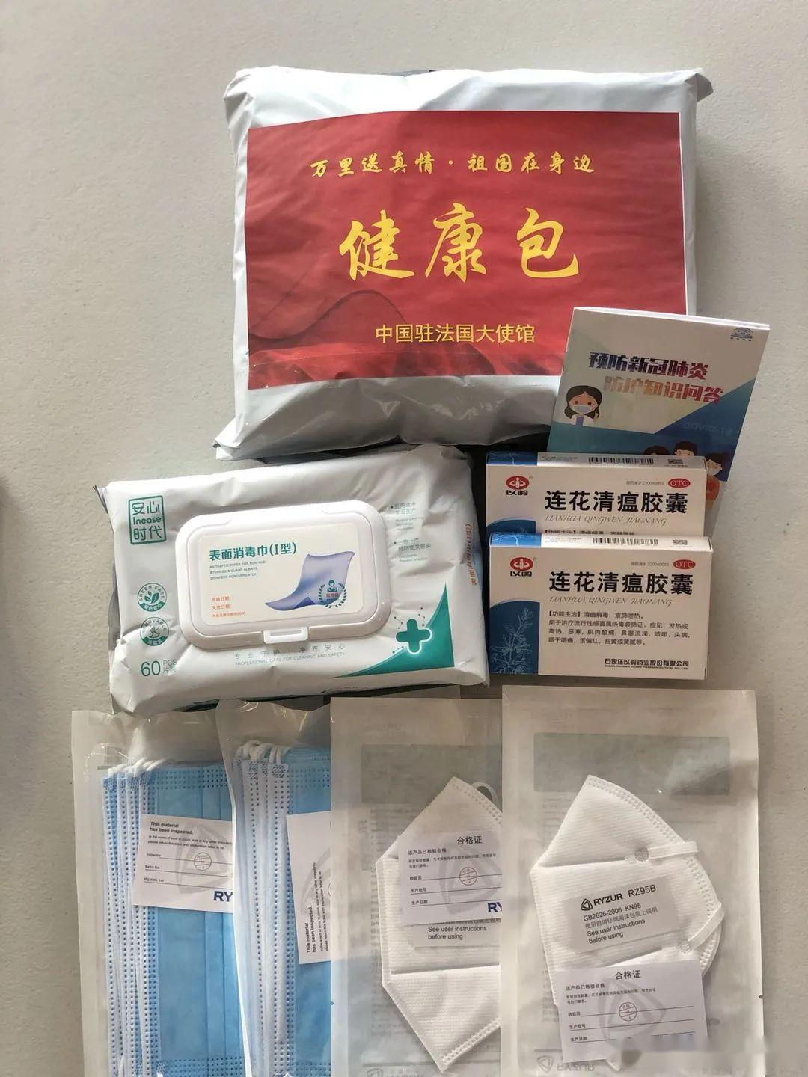
时事博览 多措并举，维护海外留学生安全健康
2020年初，新冠肺炎疫情在世界多点暴发蔓延，为维护我国海外留学人员的安全健康，我国采取了诸多措施。
驻外使领馆同留学人员保持密切联系，外交部12308领事保护热线保持畅通，驻外使领馆普遍开通了24小时领保电话，随时答复留学生们的需求；通过各种渠道，想方设法为留学人员筹措口罩、消毒液、消毒湿巾等急需物资，向留学生发放“健康包”；

Slide 17
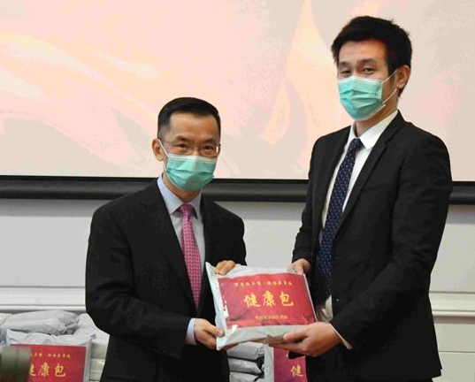
派出医疗专家组、工作组，为境外的中国公民特别是留学人员提供科学专业的疫情防控指导；使领馆广泛动员当地的侨界同留学人员建立结对帮扶机制，搭建起中国公民互帮互助平台，提供物资采购服务，协助照料隔离人员的生活；通过馆网、微信、华文媒体等宣介防护知识，推介远程医疗服务平台，转发《海外留学人员新型冠状病毒防控指南》以及驻在国疫情防控的各项规定；建立海外留学人员疫情检测和日报制度，整合国内高校资源为海外留学生提供全天候的心理咨询。
此外，还为确有回国需求的留学人员及时开通了临时航班和包机。
我国驻外使领馆向留学生发放“健康包”

Slide 18

（三）维护海外利益安全是统筹国内国际两个大局的时代召唤
改革开放以来，我国海外利益不断拓展和积累，是通过统筹国内国际两个大局、不断推进改革开放实现的。
在新的历史条件下，我国经济发展进入新常态，外部形势持续发生深刻复杂变化。要维护好、保障好日益扩大的海外利益，就必须在当前和今后一个时期，将其作为统筹国内国际两个大局的一项重要任务。
捍卫海外利益刻不容缓

Slide 20
一、海外利益安全面临的威胁与挑战
（一）局部地区动荡不定
总体来看，当前国际大环境对我国维护海外利益安全是有利的。但是，这并不代表全球一片祥和稳定，局部地区依然动荡不定，内战、党派斗争、种族冲突等问题时有发生。这也成为威胁我国海外利益安全的主要风险之一。
目前，我国的海外利益主要依靠“一带一路”倡议拓展，但“一带一路”沿线国家中约30%的国家发生过政局动荡，少数国家长期处于战乱状态，多个国家内政遭受别国的严重干涉，影响着我国海外利益安全。
此外，中国海外利益已经布局和大规模拓展的非洲、中东等地区也同样存在地区动荡的现象，如也门内战、叙利亚冲突、伊朗问题、巴以冲突等。这些地区热点问题也严重威胁着我国企业和公民在当地的利益安全。

Slide 21
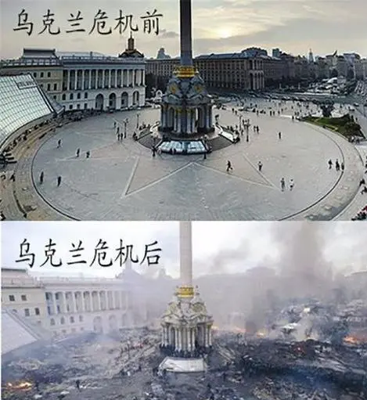
历史纵横 乌克兰危机影响中乌合作
2013年11月，乌克兰中止和欧洲联盟签署政治和自由贸易协议，由此引发乌克兰危机，导致国内政局动荡。这在当时对中国在乌克兰的现实利益带来了极大的风险。
一、政府债务
乌克兰局势的最坏结果，就是国家走向分裂，这就带来了乌克兰主权债务的风险问题。乌克兰所欠中国的债务主要包括：中国国家开发银行提供的36.56亿美元贷款协议，以落实乌国煤炭替代天然气计划；由乌克兰政府提供担保、向中国国家开发银行所借债务为8 500万美元，而中国进出口银行为15亿美元。一旦乌克兰新政府赖账，它所欠中国的巨额债务很可能“打水漂”。

Slide 22
二、投资利益
根据《中乌战略伙伴关系发展规划（2014～2018年）》以及其他关于两国经济技术合作协定等多项合作文件，中国会向乌克兰提供近80亿美元的投资。此外，中国建材集团与乌克兰绿色能源公司签署了总额20亿欧元的光伏电站框架协议，据称是迄今为止全球最大的光伏电站框架协议之一。一旦乌克兰国内矛盾升级，中国的投资将血本无归。
三、粮食进口
乌克兰拥有广袤肥沃的良田，素有“欧洲粮仓”的美誉，2008年还取消了粮食出口限制。中国在乌克兰农业领域投入了巨资。据报道，中国在乌克兰租借逾10万公顷（相当于香港的面积）优质农田，主要用于种植作物和养猪，租期50年。若乌克兰政局持续动荡，中国很有可能会失去这一“粮仓”。
四、新“丝绸之路”的前端
乌克兰素有“小俄罗斯”之称。它是中国对欧洲贸易的重要通道，对中国实施“丝绸之路”战略具有重要意义。乌克兰曾与中国讨论了“丝绸之路经济带”的倡议，即中国出资近百亿美元在克里米亚兴建深水良港。由于乌克兰政局动荡，该项目的前景在当时变得极不明朗。

Slide 23
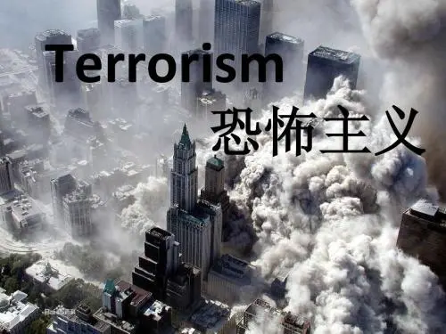
（二）国际恐怖主义活动多发
恐怖袭击是中国海外利益面临的最直接、最现实的安全风险。
中国海外利益拓展过程中面临较大的恐怖主义威胁，特别是“一带一路”沿线国家和地区，其与恐怖袭击高发、频发区域高度重合，防范打击恐怖主义形势尤为严峻。

Slide 24
历史纵横 马里酒店遭袭，3名中国公民不幸遇难
当地时间2015年11月20日早晨6时30分到7时左右，位于马里巴马科市中心的丽笙酒店遭到不明身份武装分子袭击，酒店内约170名客人和员工一度被扣为人质。
袭击事件发生后，马里警察部队和特种部队第一时间赶赴现场，包围酒店并展开营救行动。11时左右安全人员攻入酒店，逐层搜寻并救出被困者。截至当天下午4时，酒店内已无人质被扣。
据马里官方发布的数据显示，至少21人在此次酒店袭击事件中死亡。中国驻马里大使馆证实，当天共有7名中国公民被困在事发酒店中，其中3人不幸遇难，4人成功获救。21日凌晨2时31分，中国铁建国际集团从中国驻马里大使馆处确认，在马里巴马科丽笙酒店恐怖袭击事件中不幸遇难的3名中国公民为公司员工。
据了解，这3名员工此行的目的是到马里准备与当地交通部签订一个合作项目。20日早晨7时左右，三人到餐厅就餐，准备之后去洽谈，结果遇到了劫持事件，在大堂遭遇恐怖分子机枪扫射，不幸遇难。

Slide 25

袭击事件发生后，恐怖组织“纳赛尔主义独立运动”在Twitter上发文宣称对马里丽笙酒店的袭击事件负责。这一组织盘踞在马里北部，与“基地”组织有关联，曾在马里多次发动恐怖袭击。
21日，习近平主席就3名我国公民在马里人质劫持事件中遇害作出重要批示，对这一残暴行径予以强烈谴责，向遇难者家属表示深切慰问，要求有关部门加大投入和保障，加强境外安全保护工作，确保我国公民和机构安全。中国将加强同国际社会的合作，坚决打击残害无辜生命的暴力恐怖活动，维护世界和平与安宁。
马里酒店遭袭

Slide 26
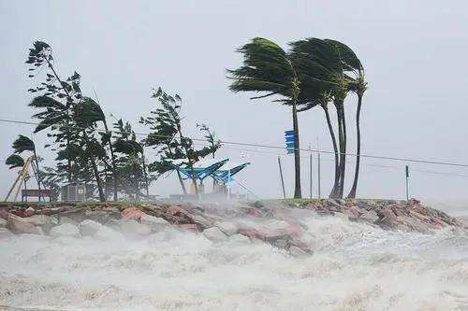
（三）重大自然灾害、传染病和疫情多发
就全球范围来看，重大自然灾害时有发生，尤其是近年来因全球气候变化导致极端天气增多，威胁着我国海外企业和公民的人身财产安全。
此外，全球病原体跨物种感染、跨地域传播造成的新发突发传染病，以及由自然灾害、人为因素造成的突发公共卫生事件，不仅威胁着我国海外公民的生命健康，也影响着我国的海外经济利益。

Slide 27
二、维护海外利益安全的途径与方法
（一）健全维护海外利益安全的工作机制
必须坚持总体国家安全观，统筹国内国际两个大局，统筹安全与发展两件大事，以“一带一路”倡议周边国家及我国海外利益比较集中的其他国家和地区为重点，努力编制全天候海外安全保障网络，不断完善风险评估、监测、预警、应急处置系统，形成具有鲜明中国特色的海外利益保护机制。
对政府部门而言，建立并不断完善海外利益保护机制，加强维护海外利益安全和保密的宣传教育培训，形成维护海外利益的综合性安全网。
对企业和个人而言，预防是最好的保护。企业和个人应该不断增强安全风险意识，提升自我保护能力，做到充分了解风险源、提前发现风险点，充分认识各种危及海外利益安全尤其是人员生命健康的安全威胁，采取各种措施最大限度减少或避免损失。

Slide 28
（二）加强维护海外利益安全的国际合作
恐怖主义是全人类的公敌，是国际社会共同面临的威胁。诚然，近年来世界各国和有关国际组织加大了反恐力度，反恐斗争取得了一定的成效。但是，从全球范围来看，国际恐怖活动依然猖獗，而且集团化、智能化、暴力化趋势日益明显。这也意味着任何一个国家都难以凭一己之力维护海外利益安全，同舟共济、携手合作成为必然选择。
我国应顺应趋势，充分发挥大国优势，积极参与并推动国际反恐合作，与相邻国家从双边关系大局出发，建立双边反恐机制，采取切实有效的措施加强对我国在当地人员和机构的安全保护。
同时，应与相关国家执法部门进一步加强情报信息交流和执法合作，全力打击跨境犯罪，最大限度化解我国海外利益涉恐风险，切实维护我国海外人民群众财产安全和合法权益。

Slide 29
（三）强化海外非战争军事行动
海外非战争军事行动是军事力量在海外的非战争运用，包括国际维和、军舰出访、海上护航、撤侨护侨、联合军演、国际救援等多种形式。提高海外非战争军事行动能力，是维护国家海外利益安全的现实需要。
当前，我国对外贸易保持强劲增长，对外依存度越来越高。因此，我国必须加大军事力量“走出去”步伐，提高海外非战争军事行动能力，充分运用非战争军事手段，为有效应对非传统安全威胁提供可靠帮助和有力支撑。

Slide 30
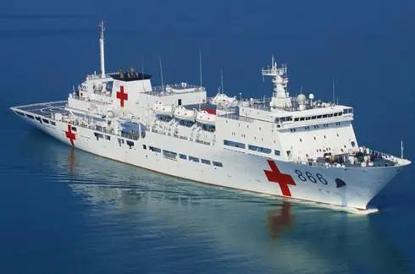
相关链接 “和平方舟”号医院船——守卫和平的友谊使者
2019年4月23日，中国人民海军成立70周年之际，青岛某海域。32艘战舰威武列阵，接受检阅。战舰队列中，一条船体洁白、标有醒目红十字标识的万吨大船引人注目。舷号866，舰名“和平方舟”——这是我国专门为海上医疗救护建造的万吨级医院船。
2013年11月，菲律宾遭受“海燕”强台风袭击，人员伤亡惨重。“和平方舟”号医院船接到命令，紧急出动赴菲律宾进行人道主义救援。48小时内，分散在全国各地41个单位的400多名军医与船员全部集结完毕。
“和平方舟”号医院船
https://www.bilibili.com/video/BV1fN411E7hD/ 11分钟 带你去看“和平方舟”医院船

Slide 31
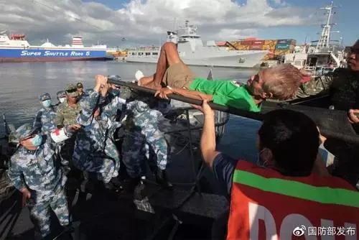
和平方舟”号医院船以全速马力直接穿越风浪地带，77小时后抵达菲律宾灾区。连续奋战16天，“和平方舟”号医院船接诊伤病员2 208人，成功实施手术44例。
截至2019年，“和平方舟”号入列11年，9次走出国门，航行24万余海里，为23万多人次提供医疗服务，实施手术1 400余例，被誉为舰行万里守卫和平的友谊使者。其航迹遍布太平洋、印度洋、大西洋，到访6大洲43个国家和地区，是当之无愧的军事外交“明星舰”……“和平方舟”号医院船以一种温和的方式，展示着中国海军维护世界和平、增进人类福祉的担当作为和深沉梦想。
菲律宾灾区托举生命

